Slide 1
Programação Orientada a Objetos
- Generalização/Especialização-

Slide 2
Definição
As classes podem ser organizadas por meio de uma estrutura hierárquica. A classe que ocupa o nível mais alto na hierarquia é denominada de Superclasse e a classe que ocupa o nível mais baixo na hierarquia é denominada de Subclasse. A partir da hierarquia entre as classes é estabelecido um mecanismo de herança onde os atributos e os métodos de uma Superclasse são herdados pela SubClasse. Contudo uma subclasse além dos atributos e métodos herdados da superclasse poderá ter os seus próprios atributos e métodos.

Slide 3
Representação
A
Super Classe
Simbologia de Herança
B
C
SubClasse

Slide 4
Representação
Cliente
Super Classe
Simbologia de Herança
Comum
Especial
SubClasse

Slide 5
Implementação de Herança
O cálculo é feito a partir do valor e da qtde. de horas trabalhadas
Características
Registro Funcional
Nome
Data de Admissão
Valor Hora Trabalhada
Qtde. Horas Trabalhadas
Características
Registro Funcional
Nome
Data de Admissão
Valor Hora Trabalhada
Qtde. Horas Trabalhadas
Operações
Apontar Horas Trabalhadas
Calcular Salário Bruto
Calcular Descontos
Calcular Salário Líquido
Operações
Apontar Horas Trabalhadas
Calcular Salário Bruto
Calcular Descontos
Calcular Salário Líquido
Funcionário Horista
O cálculo é feito a partir do valor e da qtde de salários mínimos
Características
Registro Funcional
Nome
Data de Admissão
Valor Salário Mínimo
No. de Salários Mínimo
Características
Registro Funcional
Nome
Data de Admissão
Valor Salário Mínimo
No. de Salários Mínimo
Operações
Apontar Salário Mínimo
Calcular Salário Bruto
Calcular Descontos
Calcular Salário Líquido
Operações
Apontar Salário Mínimo
Calcular Salário Bruto
Calcular Descontos
Calcular Salário Líquido
Funcionário Mensalista

Slide 6
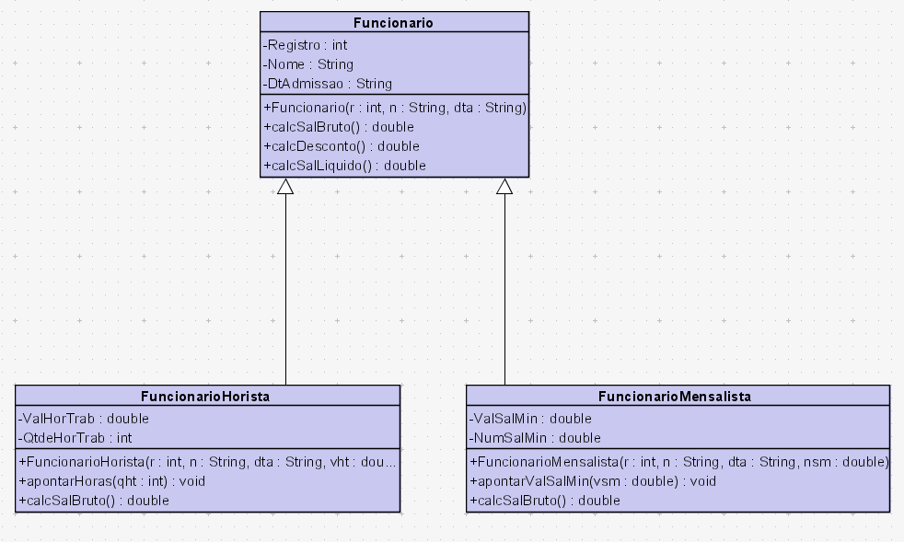
Implementação de Herança
Polimorfismo ⇒ uma operação pode ser implementada por métodos que apresentam uma mesma assinatura mas possuem implementações diferenciadas.

Slide 7
Classe Abstrata
Apresenta um ou mais métodos abstratos
Implementação de Herança
public double calcDesconto() {
double Desconto;
Desconto= 0.10 * calcSalBruto();
return(Desconto);
}
public double calcSalLiquido() {
double SalLiq;
SalLiq=calcSalBruto() -
calcDesconto();
return(SalLiq);
}
} // fim classe Funcionario
public abstract class Funcionario{
private int Registro;
private String Nome;
private String DtAdmissao;
public Funcionario(int r,String n,String dta) {
Registro = r;
Nome = n;
DtAdmissao = dta;
}
abstract public double calcSalBruto();
Método Abstrato
Apresenta apenas a assinatura

Slide 8
Estabelece o vínculo de herança entre a Super Classe Funcionário e a SubClasse Funcionário Horista.
Implementação de Herança
public class FuncionarioHorista extends Funcionario {
private double ValHorTrab;
private int QtdeHorTrab;
public FuncionarioHorista(int r,String n,String dta,double vht) {
super(r, n, dta); // chamada ao método construtor da superclasse
ValHorTrab = vht;
}
public void apontarHoras(int qht) {
QtdeHorTrab=qht;
}
public double calcSalBruto() {
double SalBruto;
SalBruto=ValHorTrab * QtdeHorTrab;
return(SalBruto);
}
} // fim classe Funcionario Horista
Implementação da operação Cálculo do Salário Bruto (Polimorfismo)

Slide 9
Implementação de Herança
class Aplic {
public static void main (String args[]) {
//Instanciação
FuncionarioHorista funchor=new FuncionarioHorista(1010,
"Pedro Silveira",
"14/05/1978",
15.80);
funchor.apontarHoras(90);
System.out.println("Salario Bruto => " + funchor.calcSalBruto());
System.out.println("Desconto => " + funchor.calcDesconto());
System.out.println("Salario Liquido => " + funchor.calcSalLiquido());
}
}

Slide 10
Exercícios
1) Implementar a classe FuncionarioMensalista e instanciar um objeto desta classe na aplicação.
2) Incluir o atributo Cargo. Implementar os métodos getRegistro, getNome, getDtAdmissao, getCargo. Utilizar o métodos implementados na aplicação.
3) Implementar o método calcGratificacao (somente para funcionários horistas), considerando que a gratificação representa 7,5% do salário bruto. Utilizar o método implementado na aplicação
4) Implemente um novo método calcSalLiquido para funcionários horistas considerando que o salário liquido será igual ao salário bruto + gratificação - descontos.

